Slide 1
Analysis Penyebaran Covid-19 DKI Jakarta
Fajar Afriadi

Slide 2
Table Of Contents
1
Data Understanding
2
Data Cleaning
3
Bussiness Question dan Data Purpose
4
Data Description
5
Data Analysis dan Intrepretation
6
Conclusion

Slide 3
Data Understanding

Slide 4
Data Understanding
Data memiliki 8339 baris dan 32 kolom
Terdapat 5 kolom kategorikal, 1 datetime, dan 26 kolom numerik
Data berisi akumulasi data harian Covid-19 per kelurahan
Data dari tanggal 1 oktober 2020 hingga 31 oktober 2020
Kolom kategorikal berupa nama provinsi, kota, kecamatan, kelurahan, dan id kelurahan
Terdapat istilah-istilah yang digunakan dalam prosedur penanganan Covid-19 pada nama kolom

Slide 5
Istilah-istilah Dalam Penanganan Covid 19
Suspek
Orang yang memiliki ISPA / Gejala Covid-19
Probable
Orang dengan gejala ISPA berat tetapi belum terkonfirmasi Covid-19
Pelaku Perjalanan
Orang yang melakukan perjalanan domestik / luar negeri dalam 14 hari terakhir
Kontak Erat
Orang yang memiliki riwayat kontak dengan kasus probable atau konfirmasi COVID-19
Discarded
Orang suspek yang PCR negatif 2x dalam 2 hari, Orang kontak erat yang sudah selesai karantina 14 hari
Positif
Orang yang sudah dinyatakan positif terinfeksi virus Corona berdasarkan hasil pemeriksaan laboratorium berupa PCR

Slide 6
Istilah-istilah Dalam Penanganan Covid 19
Perawatan
Perawatan bagi orang dengan status suspek, probable, pelaku perjalanan, dan positif
Isolasi
Pemisahan orang dengan status suspek, probable, pelaku perjalanan, kontak erat, discarded, dan positif dengan orang yang sehat
Selesai Isolasi
Orang dengan status suspek, probable, pelaku perjalanan, kontak erat, dan discarded yang sudah selesai melakukan isolasi
Sembuh
Orang dengan status positif yang sudah menyelesaikan isolasi dan tanpa gejala
Meninggal
Orang dengan status suspek, probable, atau positif yang meninggal dunia

Slide 7
Pola / Pattern pada Column
suspek = selesai_isolasi + perawatan_rs + isolasi_di_rumah + suspek_meninggal
pelaku_perjalanan = selesai_isolasi.2 + perawatan_rs.2 + isolasi_di_rumah.2
probable = selesai_isolasi.1 + perawatan_rs.1 + isolasi_di_rumah.1 + probable_meninggal
kontak_erat = selesai_isolasi.3 + isolasi_di_rumah.3
discarded = selesai_isolasi.4 + meninggal
positif = self_isolation + dirawat + sembuh + meninggal.1

Slide 8
Pengertian Kolom
id_kel | ID Kelurahan
nama_provinsi | Nama Provinsi
nama_kota | Nama Kota
nama_kecamatan | Nama Kecamatan
nama_kelurahan | Nama Kelurahan
suspek | Orang dengan status Suspek
perawatan_rs | Suspek yang dirawat di RS
isolasi_di_rumah | Suspek yang isolasi di rumah
suspek_meninggal | Suspek yang meninggal
selesai_isolasi | Suspek yang telah selesai isolasi

Slide 9
Pengertian Kolom
probable : Probable | Orang dengan status Probable
perawatan_rs.1 | Probable yang dirawat di RS
isolasi_di_rumah.1 | Probable yang Isolasi di rumah
probable_meninggal | Probable yang Meninggal
selesai_isolasi.1 | Probable yang selesai melakukan isolasi
pelaku_perjalanan | Orang dengan status Pelaku Perjalanan
perawatan_rs.2 | Pelaku perjalanan yang dirawat di RS
isolasi_di_rumah.2 | Pelaku perjalanan yang dirawat di RS
selesai_isolasi.2 | Pelaku perjalanan yang selesai melakukan isolasi

Slide 10
Pengertian Kolom
kontak_erat | Orang dengan status Kontak Erat
isolasi_di_rumah.3 | Kontak erat yang Isolasi di rumah
selesai_isolasi.3 | Kontak erat yang selesai melakukan isolasi
positif : | Orang dengan status Positif
dirawat | Positif yang dirawat
sembuh | Positif yang sembuh
meninggal.1 | Positif yang meninggal
self_isolation | Positif yang isolasi
keterangan | Keterangan
discarded | Orang dengan status Discarded
meninggal | Discarded yang meninggal dunia
selesai_isolasi.4 | Discarded yang selesai melakukan isolasi

Slide 11
Data Cleaning

Slide 12
Data Cleaning
01
Me-rename Kolom
02
Menghapus row dengan value ‘Proses Update Data’, dan ‘Luar DKI Jakarta’
03
Menghapus kolom keterangan (semua value Null)
04
Menngurutkan data berdasarkan nama_kelurahan dan tanggal

Slide 13
Normalization Table
Tabel Suspek
'nama_provinsi', 'nama_kota', 'nama_kecamatan', 'Nama_kelurahan', 'id_kel', 'tanggal', 'suspek', 'suspek_perawatan_rs', 'suspek_isolasi_di_rumah', 'suspek_selesai_isolasi', 'suspek_meninggal', 'suspek_baru', 'suspek_perawatan_rs_baru', 'suspek_isolasi_di_rumah_baru’, 'suspek_selesai_isolasi_baru', 'suspek_meninggal_baru'
Tabel Probable
'nama_provinsi', 'Nama_kota', 'nama_kecamatan', 'nama_kelurahan', 'id_kel', 'tanggal', 'probable', 'probable_perawatan_rs', 'probable_isolasi_di_rumah', 'probable_selesai_isolasi', 'probable_meninggal', 'probable_baru', 'probable_perawatan_rs_baru', 'probable_isolasi_di_rumah_baru', 'probable_selesai_isolasi_baru', 'probable_meninggal_baru'

Slide 14
Normalization Table
Tabel Pelaku Perjalanan
'Nama_provinsi', 'nama_kota', 'nama_kecamatan', 'nama_kelurahan', 'id_kel', 'tanggal', 'pelaku_perjalanan', 'pelaku_perjalanan_perawatan_rs', 'pelaku_perjalanan_isolasi_di_ruma, 'pelaku_perjalanan_selesai_isolasi', 'Pelaku_perjalanan_baru', 'Pelaku_perjalanan_perawatan_rs_baru', 'pelaku_perjalanan_isolasi_di_rumah_baru', 'pelaku_perjalanan_selesai_isolasi_baru'
Tabel Kontak Erat
'nama_provinsi', 'nama_kota', 'nama_kecamatan', 'nama_kelurahan', 'id_kel', 'tanggal', 'kontak_erat', 'kontak_erat_isolasi_di_rumah', 'kontak_erat_selesai_isolasi', 'kontak_erat_baru', 'Kontak_erat_isolasi_di_rumah_baru', 'kontak_erat_selesai_isolasi_baru'

Slide 15
Normalization Table
Table Positif
'nama_provinsi', 'nama_kota', 'nama_kecamatan', 'nama_kelurahan', 'id_kel', 'tanggal', 'positif', 'positif_isolasi', 'positif_perawatan', 'positif_sembuh', 'positif_meninggal', 'positif_baru', 'positif_isolasi_baru', 'positif_perawatan_baru', 'positif_sembuh_baru', 'positif_meninggal_baru', | 'Positif_baru_akumulasi', 'positif_meninggal_baru_akumulasi', 'positif_sembuh_baru_akumulasi', 'positif_perawatan_baru_akumulasi'
Table Discarded
'nama_provinsi', 'nama_kota', 'nama_kecamatan', 'nama_kelurahan', 'id_kel', 'Tanggal', 'discarded', 'discarded_selesai_isolasi', 'discarded_meninggal', 'discarded_baru', 'discarded_selesai_isolasi_baru', 'discarded_meninggal_baru'

Slide 16
Normalization Table
Table Kelurahan | Tabel Penduduk | Tanggal
'nama_provinsi', 'nama_kota', 'nama_kecamatan', 'nama_kelurahan', 'id_kel', 'geometry' | 'nama_provinsi', 'nama_kabupaten_kota', 'nama_kecamatan', 'nama_kelurahan', 'jumlah_penduduk', 'id_kel' | Tanggal

Slide 17
Data / Bussiness Question
1
2
3
Bagaimana penyebaran kasus Covid-19 di tingkat kota, kecamatan, dan kelurahan
Rekomendasi apa yang bisa di berikan untuk mencegah penularan Covid-19 dan meminimalisir dampak yang terjadi.
Faktor-faktor apa yang menyebabkan penyebaran Covid-19 di Masyarakat

Slide 18
Data Purpose
1
2
3
Mengetahui Penyebaran Covid-19 Pada tingkat Kota, Kecamatan, dan Kelurahan
Memberikan rekomendasi untuk mencegah penularan Covid-19, dan meminimalisir dampak yang terjadi
Mengetahui Faktor terjadinya penyebaran

Slide 19
Data Description
What
Where
When
What For
Data berisi jumlah akumulasi status covid per kelurahan
Data berasal dari data.jakarta.go.id
Data merupakan data harian dari tanggal 1-31 oktober 2020
Data digunakan untuk report akumulasi data covid
1
2
3
4

Slide 20
Data Covid
Suspek
Pelaku Perjalanan
Berisi akumulasi data suspek harian
Berisi akumulasi data pelaku perjalanan harian
Probable
Kontak Erat
Berisi akumulasi data probable harian
Berisi akumulasi data kontak erat harian
Positif
Discarded
Berisi akumulasi data kasus terkonformasi Positif harian
Akumulasi data Dsicarded Harian

Slide 21
Data Tambahan
Kelurahan
Tanggal
Berisi data hirearki wilayah
Berisi tanggal (1 Oktober - 31 Oktober 2020)
Penduduk
Kontak Erat
Berisi jumlah penduduk per kelurahan

Slide 22
Data Analysis

Slide 23
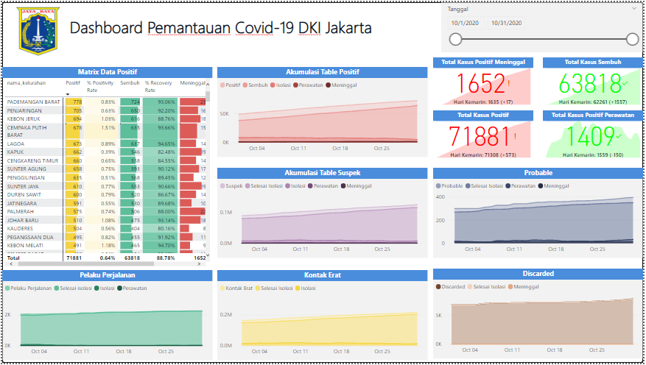
Dashboard Kumulatif

Slide 24
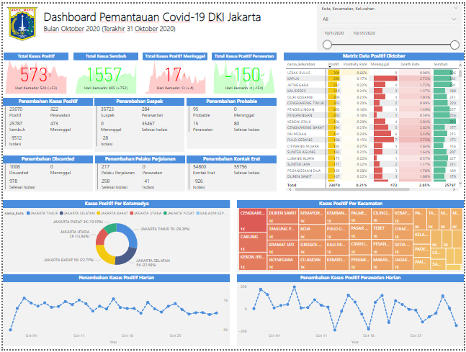
Dashboard Covid Harian

Slide 25
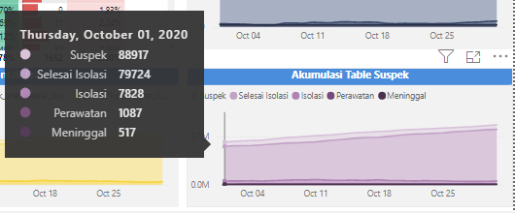
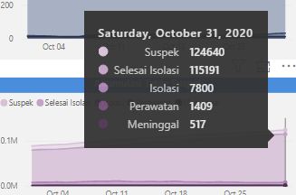
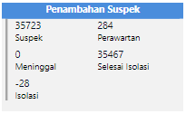
Akumulasi Table Suspek
Akumulasi jumlah probable terus meningkat dari 89 k di awal oktober hingga 124 k (bertambah 35723)
Akumulasi jumlah selesai isolasi meningkat dari 79 k menjadi 115 k (bertambah 35467)
Akumulasi jumlah isolasi menurun dari 7828 menjadi 7800 (berkurang 28)
Akumulasi jumlah perawatan meningkat dari 1k menjadi 1.4k (bertambah 284)
Akumulasi jumlah meninggal tidak terjadi peningkatan (tidak ada penambahan)

Slide 26
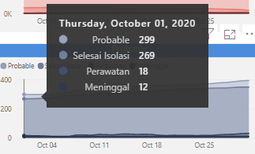
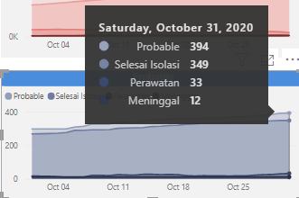
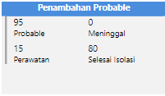
Akumulasi Table Probable
Akumulasi jumlah probable terus meningkat dari 299 di awal oktober hingga 394 (bertambah 95)
Akumulasi jumlah selesai isolasi meningkat dari 269 menjadi 349 (bertambah 80)
Akumulasi jumlah perawatan meningkat dari 18 menjadi 33 (bertambah 15)
Akumulasi jumlah meninggal tidak terjadi peningkatan

Slide 27
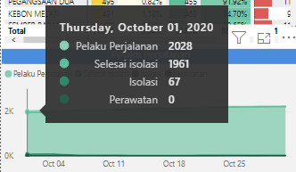
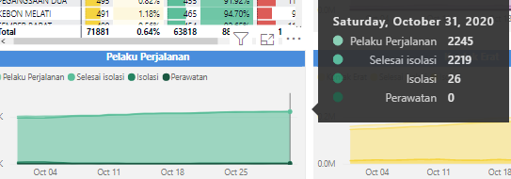

Akumulasi Tabel Pelaku Perjalanan
Akumulasi jumlah Pelaku Perjalanan terus meningkat dari 2028 hingga 2245 (bertambah 217)
Akumulasi jumlah selesai isolasi meningkat dari 1961 menjadi 2219 (bertambah 258)
Akumulasi jumlah isolasi menurun dari 67 menjadi 26 (berkurang 41)
Akumulasi jumlah perawatan tidak terjadi peningkatan

Slide 28
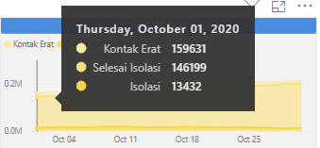
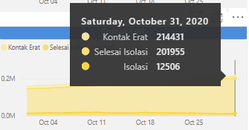

Akumulasi Table Kontak Erat
Akumulasi jumlah Kontak Erat terus meningkat dari 159 k di awal oktober hingga 214 k (bertambah 54800)
Akumulasi jumlah selesai isolasi meningkat dari 146 k menjadi 201 k (bertambah 55756)
Akumulasi jumlah isolasi menurun dari 12 k menjadi 12 k (berkurang 926)

Slide 29
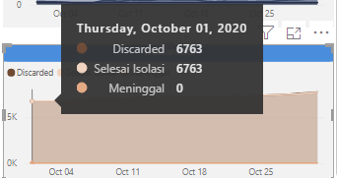
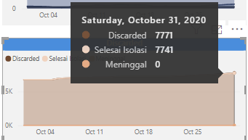

Akumulasi Tabel Discarded
Akumulasi jumlah Discarded terus meningkat dari 6763 di awal oktober hingga 7771 (bertambah 1008)
Akumulasi jumlah selesai isolasi meningkat dari 6763 menjadi 7741 (bertambah 978)
Akumulasi jumlah meninggal tidak bertambah
Terdapat perbedaan sebesar 30 dari discarded dengan selesai isolasi, akan tetapi kolom meninggal bernilai 0, yang mana berarti terdapat kesalahan input pada tabe

Slide 30
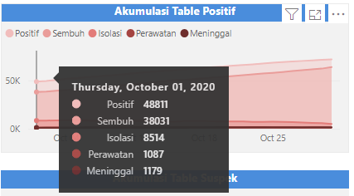
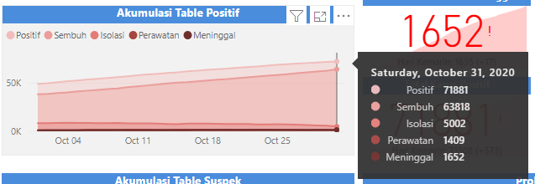
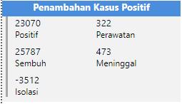
Akumulasi Tabel Positif
Akumulasi jumlah Positif terus meningkat dari 48k di awal oktober hingga 78 k (bertambah 22497)
Akumulasi jumlah sembuh meningkat dari 38 k menjadi 64 k (bertambah 24230)
Akumulasi jumlah isolasi meningkat dari 8 k menjadi 5 k (berkurang 3512)
Akumulasi jumlah perawatan meningkat dari 1087 menjadi 1409 (bertambah 322)
Akumulasi jumlah meninggal meningkat dari 1179 menjadi 1652 (bertambah 473)

Slide 31
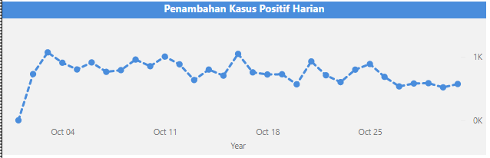
Kasus Positif Harian
Penambahan kasus tertinggi :
MInggu ke 1, Hari Sabtu, 4 Oktober 1073 kasus
Minggu ke 2, Hari Minggu, 11 Oktober 1006 kasus
Minggu ke 3, Hari Jumat, 16 Oktober 1049 kasus
Minggu ke 4, Hari Minggu, 25 Oktober 889 Kasus

Slide 32
Peristiwa-peristiwa yang terjadi selama Oktober 2020 di Jakarta
Kamis, 8 Oktober 2020 - Demo mahasiswa dan buruh menolak UU Cipta Kerja di depan Istana Merdeka Jakarta
Senin, 12 oktober 2020 - Pemda DKI melakukan psbb transisi setelah melihat penurunan kasus positif selama pemberlakuan psbb 4 minggu kebelakang. PSBB transisi (12 - 25 Oktober)
Selasa, 13 Oktober - Demo mahasiswa dan buruh menolak UU Cipta Kerja Istana Merdeka Jakarta
Rabu, 20 Oktober 2020 - Demo mahasiswa dan buruh menolak UU Cipta Kerja di depan
Senin, 26 Oktober 2020 - Perpanjangan PSBB transisi (26 Oktober - 8 November)

Slide 33
Beberapa aturan PSBB Transisi
Sekolah tatap muka
Perkantoran (Max 50 %)
Restoran (Max 50 %)
Acara pernikahaan, seminar, biosko,p dll (Max 25 %)
Pasar dan Mall (Max 50 %)
Tempat ibadah (Max 50%, berjarak 1 meter)
Tidak ada ganjil genap

Slide 34
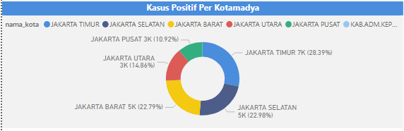
Penambahan Kasus Per Kota Selama Oktober
Penambahan kasus di Jakarta Timur paling banyak dengan 6549 kasus baru (28.4 %)
Penambahan Kasus di Kep Seribu paling sedikit dengan 14

Slide 35
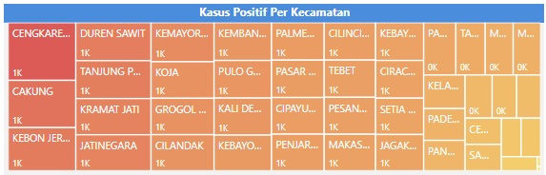
Penambahan Kasus Per Kecamatan Selama Oktober
Penambahan kasus di Kecamatan Cengkareng paling banyak dengan 1143 kasus baru
Penambahan Kasus di Kep Seribu Selatan paling sedikit dengan 4 kasus

Slide 36
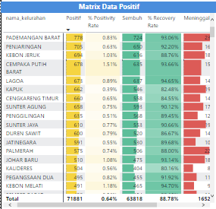
Akumulasi Kasus Per Kelurahan
Akumulasi kasus aktif di Kelurahan Pademangan paling banyak dengan 778
Positivity Rate paling tinggi berada di kelurahan Gambir dengan 6.06 %
Persentase sembuh terendah di Kelurahan Bali Mester dengan 55 %
Persentase meninggal terbesar di Kelurahan Kamal, Karet Semanggi, Gunung Sahari Utara diatas 5 %

Slide 37
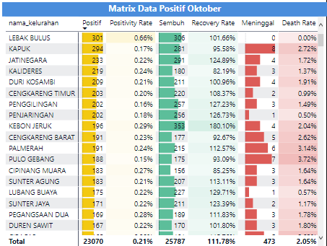
Penambahan Kasus Per Kelurahan Selama Oktober
Penambahan kasus aktif di Kelurahan Lebak Bulus paling banyak dengan 301 kasus baru (Gedung PTIQ Lebak Bulus)
Positivity Rate paling tinggi berada di kelurahan Senayan dengan 4.05 %
Persentase sembuh terendah di Kelurahan Bali Mester dengan 38 %
Persentase meninggal terbesar di Kelurahan Utan Kayu Utara, Mangga Besar, dan Cikoko diatas 10 %

Slide 38
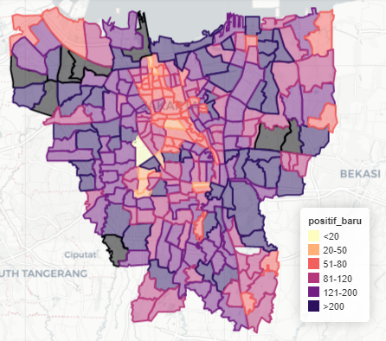
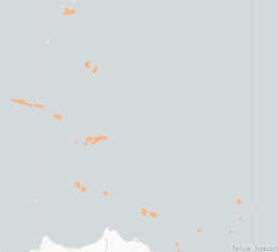
Peta Penambahan Kasus Per Kelurahan Selama Oktober
Kelurahan dengan kasus baru lebih dari 200
Lebak Bulus (301)
Kapuk (294)
Jatinegara (233)
Kali Deres (219)
Duri Kosambi (209)
Cengkareng timur (203)
Penggilingan (202)
Penjaringan (202)

Slide 39
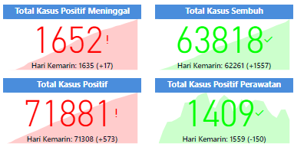
Akumulasi Kasus Covid Hingga 31 Oktober
Total Positif 71881 (+573)
Total Positif Meninggal 1652 (+17)
Total Sembuh 63818 (+1557)
Total Perawatan 1409 (-150)

Slide 40
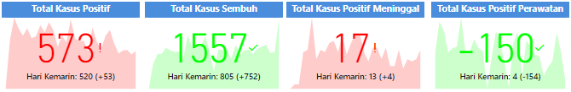
Penambahan Kasus Covid Harian Hingga akhir Oktober
Penambahan Positif 573 (+53)
Penambahan Sembuh 1557 (+752)
Penambahan Positif Meninggal 17 (+4)
Penambahan Perawatan - 150 (-154)

Slide 41
Conclusion / Recomendation
1
2
Hindari kegiatan yang melibatkan banyak orang seperti demonstrasi, dan bepergian ke kelurahan/kecamatan/kota yang banyak kasus Covid-19
Penambahan personel satgas Covid-19 di kelurahan yang banyak kasus seperti Lebak Bulus, Kapuk, atau daerah dengan positivity rate tinggi, seperti Senayan
3
4
Penambahan Nakes dan tambahan obat-obatan ke kelurahan dengan presentasi sembuh rendah seperti Bali Mester, dan presentasi meninggal tinggi seperti Utan Kayu Utara, Mangga Besar, dan Cikoko
Patuhi (untuk masyarakat) dan tegakkan (untuk pemerintah) Peraturan PSBB Transisi yang sedang berlaku

Slide 42
TERIMAKASIH

